Slide 1
Lenguajes para programar robots (P2: T7)
Yeray Méndez Romero
yeray.mendez@udc.es
Daniel Rivera López
d.rivera1@udc.es

Slide 2
ÍNDICE
Introducción.
Programación de robots:
Nivel gestual.
Nivel textual.
Relación de los lenguajes de programación de robots y los habituales.
Lenguajes en empresas.
Lenguajes en educación.
Conclusión
Bibliografía.

Slide 3
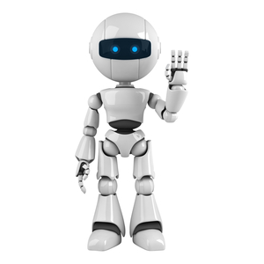
INTRODUCCIÓN
Robot:
Viene del vocablo checo “robota”, que significa “servidumbre”, “trabajo forzado” o “esclavitud”, especialmente los llamados “trabajadores alquilados” que vivieron en el Imperio Austrohúngaro hasta 1848.
Sistema electromecánico conducido por un cierto programa que le permite realizar una determinada tarea de forma autónoma.

Slide 4
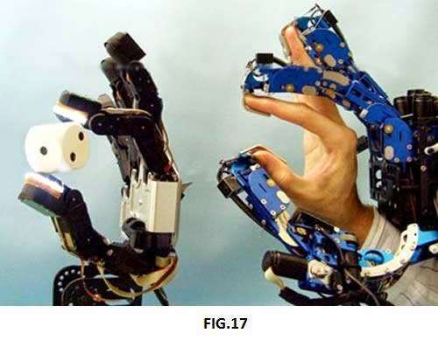
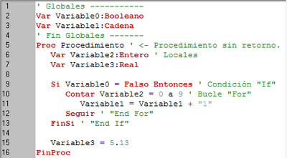
PROGRAMACIÓN DE ROBOTS
Existen dos niveles de programación:
Gestual
Textual

Slide 5
PROGRAMACIÓN DE ROBOTS NIVEL GESTUAL
Gestual:
El robot interviene en el proceso como un digitalizador de posiciones.
No es necesaria la experiencia del usuario, pues se realiza con métodos sencillos:
Moviendo manualmente el robot a la posición deseada.
Sistema maestro-esclavo.
Mando.

Slide 6
PROGRAMACIÓN DE ROBOTS NIVEL TEXTUAL
Textual:
El movimiento del robot y su relación con el entorno es definida mediante un programa. Es necesaria experiencia en programación.
Existen tres tipos:
Nivel robot
Nivel objeto
Nivel tarea

Slide 7
PROGRAMACIÓN DE ROBOTS NIVEL TEXTUAL
Nivel robot:
Orientados a definir la secuencia de operaciones para que el robot realice la tarea.
Ejemplos:
ANORAD
EMILY

Slide 8
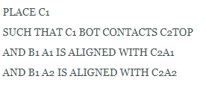
PROGRAMACIÓN DE ROBOTS NIVEL TEXTUAL
Nivel objeto:
Las instrucciones se dan en función de los objetos a manejar.
Ejemplos:
RAPT y AUTOPASS utilizados en el ensamblaje de piezas.

Slide 9
PROGRAMACIÓN DE ROBOTS NIVEL TEXTUAL
Nivel tarea:
El programador define las acciones que debe ejecutar el robot.
El sistema decide qué movimientos y comprobaciones sensoriales debe realizar y en que orden. Estas decisiones se toman en función de :
Los objetivos propuestos.
El estado del mundo del robot

Slide 10
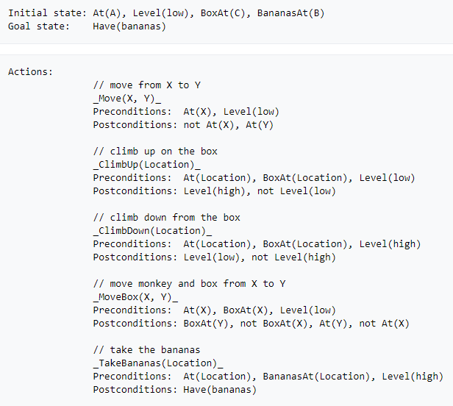
PROGRAMACIÓN DE ROBOTS NIVEL TEXTUAL
Nivel tarea:
Ejemplos:
STRIPS: lenguaje formal utilizado por el planificador con el mismo nombre por el primer robot que podía razonar sobre sus acciones, Shakey.

Slide 11
RELACIÓN DE LOS LENGUAJES DE PROGRAMACIÓN DE ROBOTS Y LOS HABITUALES
Podemos agrupar los lenguajes de programación de robots en dos tipos fundamentales:
Extensiones de los lenguajes habituales
Lenguajes diseñados específicamente para programar robots.

Slide 12
RELACIÓN DE LOS LENGUAJES DE PROGRAMACIÓN DE ROBOTS Y LOS HABITUALES
Extensiones de los lenguajes habituales:
Lenguajes como C , Java, Python, Matlab, se les añade las funcionalidades requeridas para programar robots a través de librerías importadas.
Las diferencias con los lenguajes habituales solo estaría en las librerías importadas.

Slide 13
RELACIÓN DE LOS LENGUAJES DE PROGRAMACIÓN DE ROBOTS Y LOS HABITUALES
Lenguajes diseñados específicamente para programar robots:
Normalmente diseñados por una empresa fabricante de robots para emplearlo en sus propias unidades.
La principales diferencias con los lenguajes habituales son:
Posesión de funciones de movimiento,.
Control de sensores.
Un menor número de tipos de datos y estructuras de control.
Menor complejidad.

Slide 14
LENGUAJES EN EMPRESAS
Ámbito empresarial: Muchos lenguajes.
Robotics Business Review(RBR) es la empresa que elabora la lista anual RBR50 en la que se encuentran las empresas más innonvadoras, influentes y exitosas en el ámbito de la robótica. En la de este año encontramos a :
ABB con el lenguaje RAPID.
Fanuc con el lenguaje KAREL.
Adept con V+.

Slide 15
LENGUAJES EN EMPRESAS
RAPID:
Lenguaje de programación textual de alto nivel.
Utilizado actualmente en la controladora IRC5 de ABB.
Estructura:
Una aplicación RAPID consta de:
Programa que está compuesto por:
Rutina principal(main).
Datos del programa
Subrutinas.
Módulos del sistema.

Slide 16
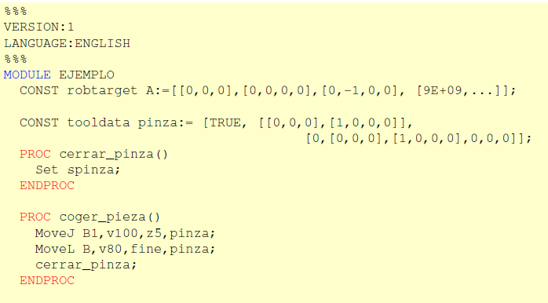
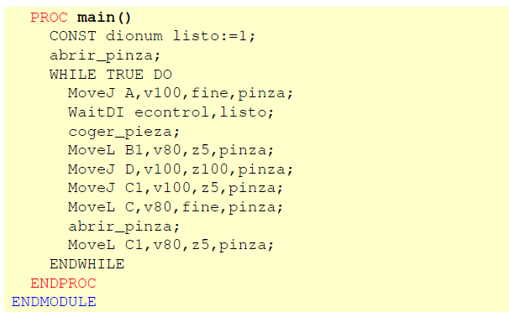
LENGUAJES EN EMPRESAS
RAPID:

Slide 17
LENGUAJES EN EMPRESAS
KAREL:
Lenguaje que combina características de alto y bajo nivel.
Similar a Pascal:
Variable fuertemente tipadas.
Constantes.
Tipos personalizados.
Procedimientos.
Funciones de movimiento y movimiento concurrente.
Lenguaje compilado: Fichero.kl se traduce a un fichero.pc para ser cargado y ejecutado en el controlador.

Slide 18
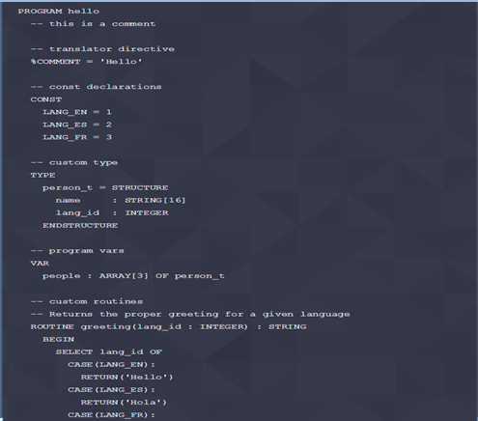
LENGUAJES EN EMPRESAS
KAREL:

Slide 19
LENGUAJES EN EMPRESAS
V+:
Lenguaje de programación interpretado y estructurado de alto nivel que proporciona :
Inteligibilidad.
Fiabilidad.
Adaptabilidad.
Transportabilidad.
Estructura:
Cada línea se interpreta como una instrucción del programa y poseen prioridades asignables.

Slide 20
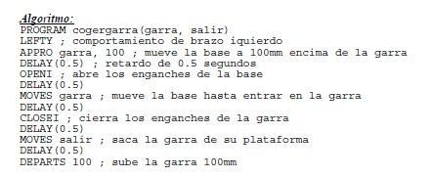
LENGUAJES EN EMPRESAS
V+:

Slide 21
LENGUAJES EN EMPRESAS
Ámbito empresarial: Muchos lenguajes.
Problema:
Cada empresa solo tiene en cuenta sus necesidades en cuanto a software.
El código no es portable debido a :
Lenguajes propietarios .
Fabricantes solo soportan ciertos sensores y controladores.
Interfaces no estandarizadas.

Slide 22

LENGUAJES EN EMPRESAS
RESULTADO :
Usuario final se queda bloqueado en un determinado fabricante.
Pérdida de tiempo y económica.

Slide 23
LENGUAJES EN EMPRESAS
En respuesta a esta situación han surgido proyectos tratando de proporcionar un lenguaje estándar.
ROS-Industrial, que es de código abierto y extiende las capacidades de ROS, Robot Operating System:
Conjunto de herramientas y librerias que simplifican la tarea de crear un comportamiento complejo.

Slide 24
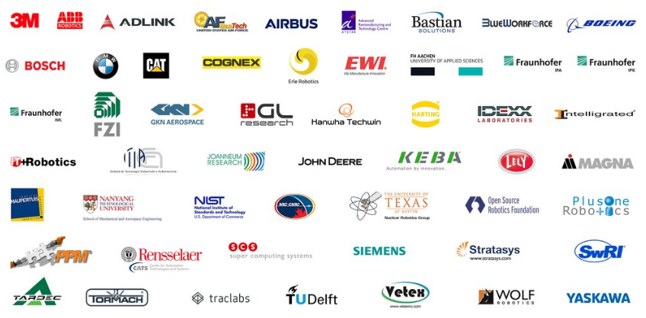
LENGUAJES EN EMPRESAS
Miembros actuales de ROS-Industrial

Slide 25
LENGUAJES EN EDUCACIÓN
En la actualidad los robots:
Forma educativa de interesar a la juventud en el mundo de la programación, la IA y la robótica.
Compañías dedicadas a la educación:
No suelen tener un lenguaje propietario.
Permiten programar con lenguajes habituales.
Ejemplos:
Scratch.
Arduino.

Slide 26
LENGUAJES EN EDUCACIÓN
Scratch:
Lenguaje de programación visual y educativo.
Desarrollado por Lifelong Kindergarten Group en el MIT .
Paradigma imperativo.
Dirigido por eventos.
Primera versión en 2003.

Slide 27
LENGUAJES EN EDUCACIÓN
Ejemplos de empresas que usan Scratch:
RoboThink.
Phiro.
Ejmplos de empresas que usan Scratch para generar código en otro lenguaje:
Scratch4Arduino de ProtoCREA.
Mblock utilizado por Makeblock.

Slide 28
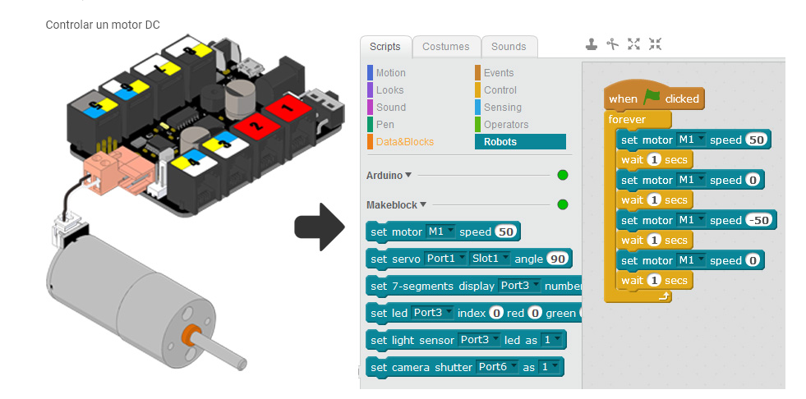
LENGUAJES EN EDUCACIÓN
Scratch:

Slide 29
LENGUAJES EN EDUCACIÓN
Arduino:
Plataforma electrónica open-source basada en hardware y software sencilla de usar.
Es simplemente el lenguaje C/C++ con librerías añadidas.
Permite programación orientada a robots aunque normalmente se utilizan interfaces visuales, este es el caso de Scratch4Arduino y Mblock.

Slide 30
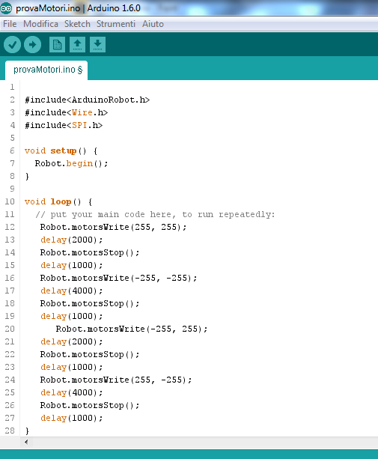
LENGUAJES EN EDUCACIÓN
Arduino:

Slide 31
LENGUAJES EN EDUCACIÓN
Además de los ya mencionados también se utilizan otros lenguajes habituales como:
Matlab.
Python.
C/C++.
JavaScript.

Slide 32
CONCLUSION
Similitudes:
No existe un cambio en la variedad de tareas a realizar en cada uno de los lenguajes mencionados.
Diferencias:
Eficiencia del código y simplicidad(en los lenguajes de empresa).

Slide 33
BIBLIOGRAFÍA
https://es.wikipedia.org/wiki/Robot
https://analisisyprogramacionoop.blogspot.com.es/2014/10/programacion-de-robots.html
http://platea.pntic.mec.es/vgonzale/cyr_0708/archivos/_15/Tema_5.6.htm
https://blog.robotiq.com/what-is-the-best-programming-language-for-robotics
https://en.wikipedia.org/wiki/Educational_robotics
http://petercorke.com/wordpress/toolboxes/robotics-toolbox
https://www.makeblock.es/soporte/mblock/
http://codigo21.educacion.navarra.es/autoaprendizaje/primeros-pasos-con-scratch-y-lego-wedo/
http://www.onerobotics.com/posts/2013/introduction-to-karel-programming/
http://www.monografias.com/trabajos3/progrob/progrob.shtml
http://rosindustrial.org/
https://www.roboticsbusinessreview.com/companies/?companyType=rbr_50
https://en.wikipedia.org/wiki/RAPID
http://hopl.info/showlanguage.prx?exp=7482
https://wikivisually.com/lang-de/wiki/ARLA_(Programmiersprache)
http://www.robot-forum.com/robotforum/fanuc-robot-forum/karel-load-option-in-r30ib/
https://en.wikipedia.org/wiki/Adept_Technology
https://es.wikipedia.org/wiki/Scratch_(lenguaje_de_programaci%C3%B3n)
https://wiki.scratch.mit.edu/wiki/Scratch#Notable_Information
https://en.wikipedia.org/wiki/Educational_robotics
https://www.arduino.cc/en/Guide/Introduction

